Slide 1
Формы обучения учебно-исследовательской деятельности
Презентацию подготовила
Учитель английского языка
Мельникова М.Г. Гимназия 16
2019г.

Slide 2
Научно-исследовательская деятельность учащихся
Не существует сколько-нибудь достоверных тестов на одаренность, кроме тех, которые появляются в результате активного участия хотя бы в самой маленькой поисковой исследовательской работе.
А.Н. Колмогоров

Slide 3
«Исследовать - значит видеть то, что видели все, и думать так, как не думал никто» А. Сент-Дьердьи
«Доводы, до которых человек додумался сам, убеждают больше, чем те, которые пришли в голову другим»
Луи Паскаль
«Смысл нельзя дать, его нужно найти»
В. Франкл

Slide 4
Требования к проектной и учебно-исследовательской деятельности (по тексту ФГОСООО)
Возможно, описать основные понятия и логистические связи между ними, выстроив, таким образом , понятийную систему будущего исследования.
Дать анализ, сравнить, сопоставить различные толкования одного и того же понятия, обозначить границы его возможных значений и применения.
Классифицировать понятия по каким-либо параметрам, определить сферу их использование в исследовании

Slide 6
Исследовательская деятельность - образовательная технология, использующая в качестве главного средства учебное исследование и предполагает выполнение учебных исследовательских задач с заранее неизвестным решением, направленных на создание представлений об объекте или явлении окружающего мира, под руководством специалиста. В процессе исследовательской деятельности учащиеся получают субъективно новые знания с помощью научного метода.

Slide 7
Исследование и проект. В чем разница?
Проект («брат» исследования, находящийся с ним в родстве, но имеющий принципиально другую природу ) направлен на создание того, чего еще не существует и предполагает наличие проектного замысла, который достигается в процессе его реализации. Поэтому цель проекта формулирует соответственно: создать, построить, достичь.
Исследование не ставит целью изменение окружающего мира,
сосредоточившись на его познании.
Проектирование и исследование тесно переплетены.
Ни одна исследовательская задача не может быть до конца
разрешена без применения технологии проектирования –
последовательного движения к поставленной цели.
Именно поэтому структура исследования включает в себя все
типично проектные этапы.

Slide 9
Цели обучения школьников
учебно-исследовательской деятельности
на уроках английского языка
В концепции модернизации образования ставится задача по формированию самостоятельной деятельности и личной ответственности обучающихся, то есть ключевых компетенций, определяющих современное качество содержания образования. Поэтому одной из целей современной школы является подготовка выпускника, способного к научно-исследовательской деятельности в различных областях знаний, требующих от человека творческого напряжения и интеллектуальных усилий. Сегодня исследовательская деятельность занимает одно из ведущих мест в учебном процессе.

Slide 10
Учебные и воспитательные задачи
Развитие творческих способностей
Выработка исследовательских навыков
Формирование аналитического мышления
Формирование критического мышления
Выявление одарённых учащихся
Самоутверждение учащихся
Воспитание целеустремлённости и системности

Slide 11
Виды исследовательских работ
ДОКЛАД
ТЕЗИСЫ ДОКЛАДА
НАУЧНАЯ СТАТЬЯ
НАУЧНЫЙ ОТЧЕТ
РЕФЕРАТ
МОНОГРАФИЯ

Slide 12
Как сделать научно-исследовательскую РАБОТУ ИНТЕРЕСНОЙ ?
Учащийся | Учитель
Организация исследовательской работы проходит как на разных уровнях, так и в различных формах. Для учащихся это, прежде всего, урочная деятельность. (Мини –проекты, ролевые игры,мозговой штурм).И внеурочная деятельность. | К учебному исследованию надо готовить и учителей. Учитель отвечает за мотивацию и, самое главное, за создание условий, раскрывающих исследовательские способности учащегося.
В качестве творческих домашних заданий ученикам 5 классов предлагается подготовка сообщений, поиск ответов на те или иные вопросы, написание рефератов, составление кроссвордов, опросников для одноклассников. | Учащиеся 5 классов нуждаются в значительной обучающей и стимулирующей помощи педагога почти на всех этапах и во всех формах исследовательских работ, так как у ребят этого возраста только начинают формироваться УУД.

Slide 13
Умения и навыки, получаемые учащимися при выполнении проектных и исследовательских работ
Проект | Исследование
Умение целенаправленно продвигаться к заранее намеченной цели, уверенно преодолевать мешающие и тормозящие обстоятельства. | Максимально вдумчиво проверять результаты наблюдений и экспериментов, не подтверждающих заранее выдвинутую гипотезу
Оценивать успешность выполнения проекта по максимальному соответствию реальной и планировавшейся деятельности | Оценивать успешность выполнения исследования по степени достоверности полученных результатов
Умение максимально широко использовать и рекламировать результат проекта. Осознавать ценность полностью завершенного проекта | Замечать, запоминать и следить за «второстепенными» наблюдениями, понимая, что это материал для будущих исследований

Slide 14
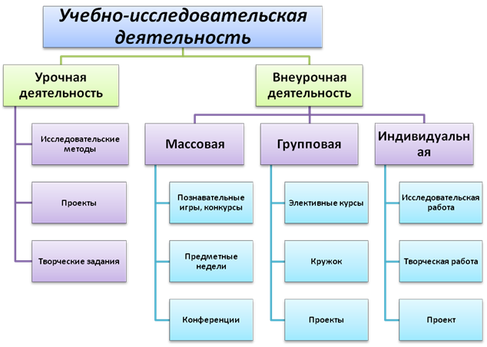

Slide 15
Как оформить научно-исследовательскую работу?
Работа имеет определённую структуру:
Титульный лист
Оглавление
Введение
Выводы по каждой главе
Заключение
Основную часть по разделам, главам
Библиографический список
Приложение

Slide 19
Спасибо за внимание!

